Slide 1
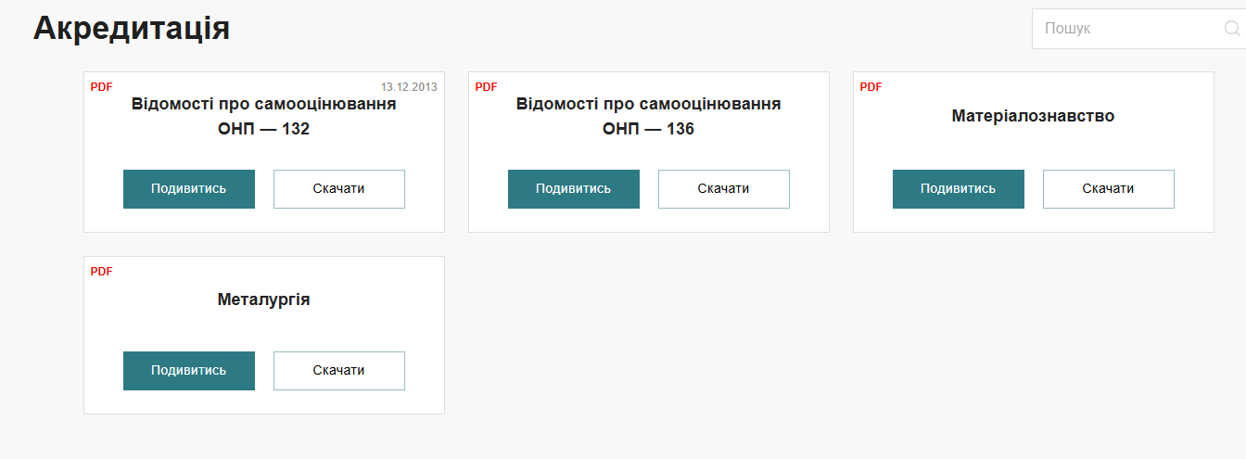
Назвати «Сертифікат 132 Матеріалознавство»
Файли зі старими відомостями та видалити
Назвати «Сертифікат 136 Металургія»
Розмістити наданий файл
Відомості про самооцінювання ОНП 132 Матеріалознавство

